Slide 1
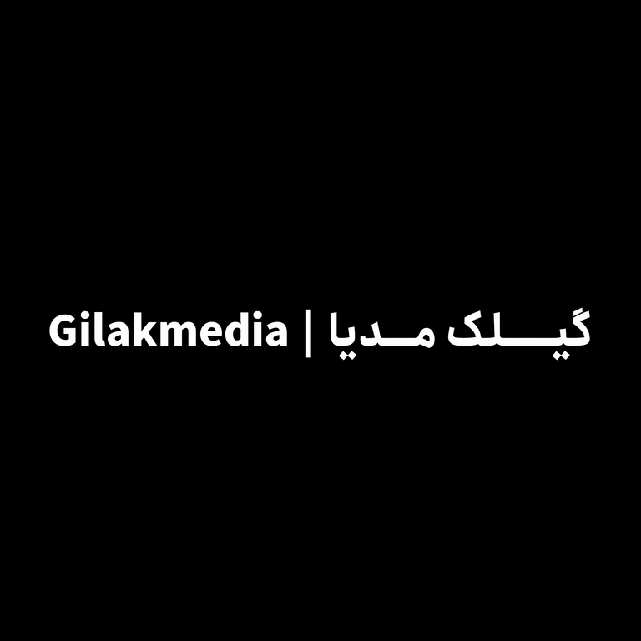
خوداوندٚ شامٚ

Slide 2
خوداوندٚ شامٚ میأن اَییم
أمی شبانٚ ور
توبه دیلٚ اَمرأ اَییم
جٚه شوگرگذاری اونٚ ور

Slide 3
اونٚ عشق أمی میأن نهه
اون بوگفته تمامه
جٚه خو مرگ و ویریشتن فأدَه
قیمت، لعنت تمامه

Slide 4
اونٚ عهدٚ وأسی اونٚ جامَ
بدس گیریم
اونٚ خون عهد ایسه جاودان
شفایان گیریم

Slide 5
به حرمتٚ نان جمَ بیم و
نان کی عیسی بدنه
اونٚ بدن می وأسی زخم بوخورد
قوربانی بره ایسه

Slide 6
عیسی خودا ایسه

Slide 7
خوداوندٚ شامٚ میأن اَییم
أمی شبانٚ ور
توبه دیلٚ اَمرأ اَییم
جٚه شوگرگذاری اونٚ ور

Slide 8
اونٚ عشق أمی میأن نهه
اون بوگفته تمامه
جٚه خو مرگ و ویریشتن فأدَه
قیمت، لعنت تمامه

Slide 9
اونٚ عهدٚ وأسی اونٚ جامَ
بدس گیریم
اونٚ خون عهد ایسه جاودان
شفایان گیریم

Slide 10
به حرمتٚ نان جمَ بیم و
نان کی عیسی بدنه
اونٚ بدن می وأسی زخم بوخورد
قوربانی بره ایسه

Slide 11
عیسی خودا ایسه
قوربانی بره ایسه
عیسی خودا ایسه

